Slide 1
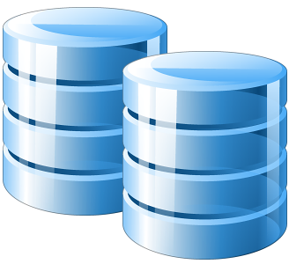
Base de Datos
JOIN/TRIGGER

Slide 2
Join
La instrucción de Join, como su nombre indica, se usa para enlazar los datos de dos tablas relacionadas a través de algún campo en común (típicamente una “foreign key” o clave foránea) y así dar como resultado filas que mezclan datos provenientes de las dos (o más) tablas sobre las que hemos hecho el Join.
El Join es una de las operaciones más importantes en SQL, Para ilustrar los diferentes tipos de Join, utilizaremos la teoría de conjuntos para entender cómo se comporta cada uno de ellos.

Slide 3
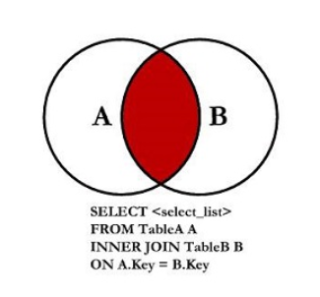
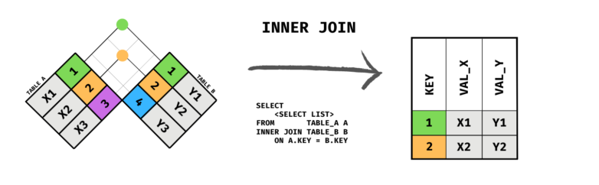
Inner Join
Inner Join: El join por defecto que se aplica cuando no indicamos otra cosa al hacer la consulta. Devuelve sólo aquellas filas donde haya un “match”, es decir, las filas donde el valor del campo de la tabla A que se utiliza para hacer el Join coincida con el valor del campo correspondiente en la tabla B.

Slide 4
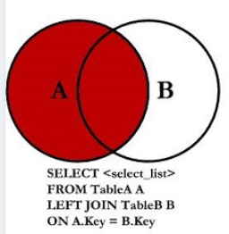
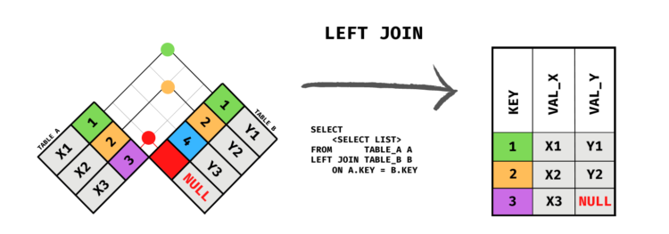
Left Join
Left Join. La cláusula LEFT JOIN te permite consultar datos de varias tablas. Devuelve todas las filas de la tabla de la izquierda y las filas coincidentes de la tabla de la derecha. Si no se encuentran filas coincidentes en la tabla de la derecha, se utilizan NULL.

Slide 5
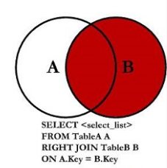
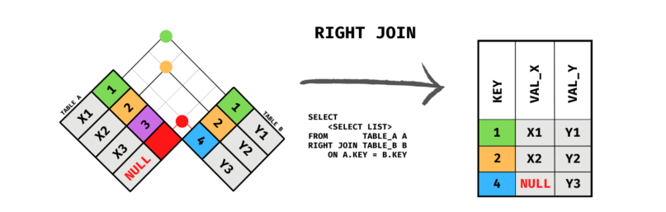
Right Join
Right Join. La cláusula RIGHT JOIN comienza a seleccionar datos de la tabla de la derecha y a coincidir con las filas de la tabla de la izquierda. RIGHT JOIN devuelve un conjunto de resultados que incluye todas las filas de la tabla de la derecha, tengan o no filas coincidentes de la tabla de la izquierda. Si una fila de la tabla de la derecha no tiene filas coincidentes de la tabla de la izquierda, la columna de la tabla de la izquierda en el conjunto de resultados tendrá nulos.

Slide 6
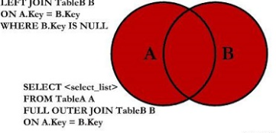
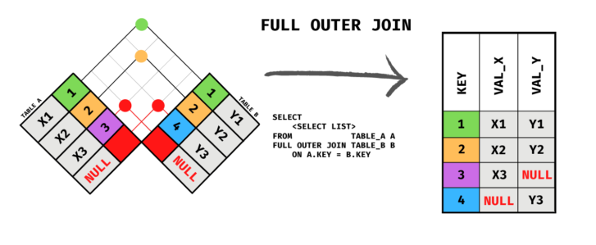
Full Outer join
Full Outer join. Esta cláusula la usamos cuando queremos obtener tanto las filas de la A como las de B, en caso de que haya coincidencia o no (evidentemente cuando haya match la consulta devolverá todos los campos de A y B que hayamos indicado, cuando no, la consulta devolverá sólo los campos de A o B).

Slide 7
Ejercicios Prácticos
Desde el Transact SQL vamos a utilizar las Sentencias Inner, Left , Right e Full Outer Join para hacer una cruce de las tablas paciente y Turno,
Exportar a un archivo.sql y subirlo al compartido del drive.

Slide 8
Trigger
Un disparador o trigger es un tipo especial de procedimiento almacenado que se ejecuta automáticamente cuando ocurre un evento en el servidor de la base de datos. Los disparadores DML
Los eventos DML son declaraciones INSERT, UPDATE o DELETE en una tabla o vista. Estos disparadores se ejecutan cuando se dispara cualquier evento válido, ya sea que las filas de la tabla se vean afectadas o no.

Slide 9
Trigger
Los disparadores DDL se ejecutan en respuesta a una variedad de eventos; estos eventos corresponden principalmente a las instrucciones CREATE, ALTER y DROP de Transact-SQL y ciertos procedimientos almacenados del sistema que realizan operaciones similares a DDL.

Slide 10
Trigger
Los disparadores DDL se ejecutan en respuesta a una variedad de eventos; estos eventos corresponden principalmente a las instrucciones CREATE, ALTER y DROP de Transact-SQL y ciertos procedimientos almacenados del sistema que realizan operaciones similares a DDL.

Slide 11


